Slide 1
Title
Sub-Title
Sub-Sub-Title
19 février 2026

Slide 2
Agenda
Rubrique
Rubrique
Rubrique
Rubrique

Slide 3
Rubrique
01.

Slide 4
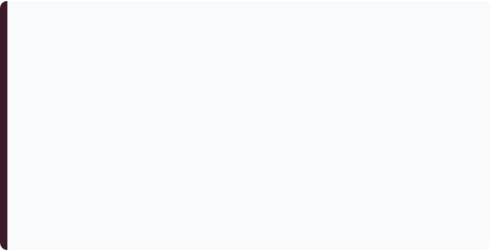
Transformation et fidélisation
Notre entreprise fait face à deux défis majeurs en 2025.
TRANSFO
FIDÉLITÉ
Moderniser notre infrastructure IT, automatiser les tâches répétitives et former nos équipes aux nouveaux outils.
Moderniser infrastructure IT
Automatiser tâches répétitives
Former équipes aux nouveaux outils
Renforcer notre programme de fidélité, améliorer l'expérience client et réduire le taux de churn de 15% observé ce trimestre.
Renforcer programme de fidélité
Améliorer expérience client
Réduire taux de churn

Slide 5

Grand titre
Extraction et normalisation des données
Consolidation et analyse des écarts
Injection dans Power BI
Traitement des fichiers de réponse hétérogènes : Excel, PDF, E-mail, …. Analyse, extraction et normalisation des données
Consolider les données normalisées dans la base de connaissance et identification des erreurs et des manquements
Visualisation du paysage mondial des dupes par catégorie de données (zone géo et capacité de production, etc.)

Slide 6
LE CHALLENGE DE L'EXÉCUTION
Méthode classique
Coût d'opportunité : Mobilisation d'un consultant à mi-temps pendant 6/7 semaines alors qu’il peut être mobilisé sur un sujet à plus forte valeur ajoutée
Impact Intellectuel : Temps détourné des sujets stratégiques à fort impact stratégique et intellectuel.
Processus Artisanal : Tâches manuelles non gratifiantes, non standardisées et dépendantes de l'individu.
Limites : Processus non duplicable et difficilement scalable pour de futures missions.

